Slide 1
LA IMPORTANCIA DE DEPENDER DE DIOS EN TODO
ESCUELA SABÁTICA
IGLESIA ADVENTISTA DEL 7° DÍA

Slide 2
A NUESTRA IGLESIA

Slide 3
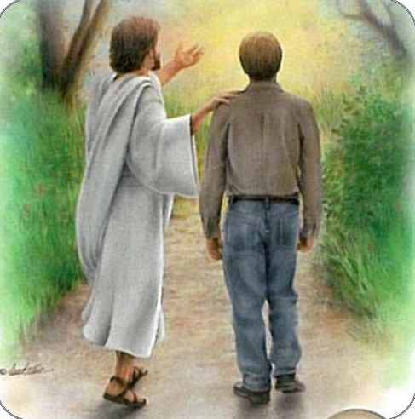
SERVICIO DE CANTO
# 475 “El camino es escabroso”, # 488 “Al andar con Jesús”,
# 408 “Cristo me ayuda por él a vivir”.

Slide 4
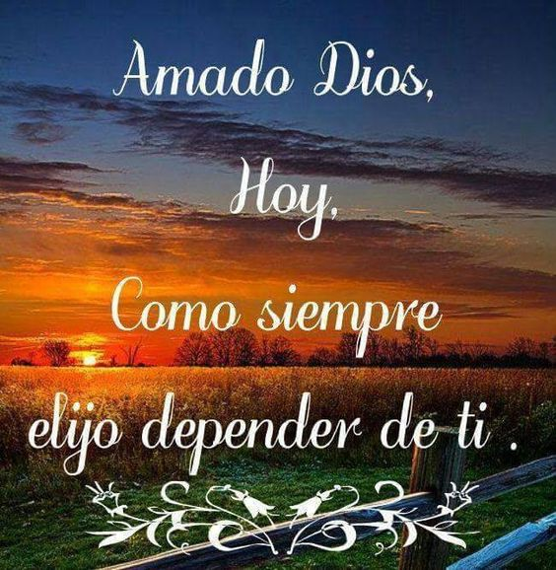
PROPÓSITO
Que depender de Dios sea vital para todo cristiano, y tener una relación de compañerismo con
él diariamente.

Slide 5
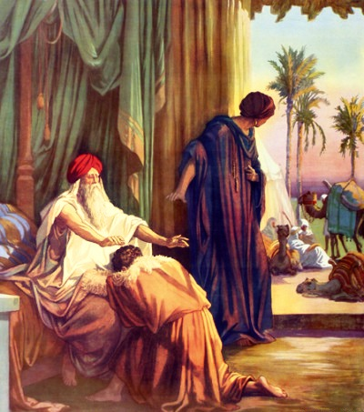
INTRODUCCIÓN
(Génesis 28:20) Jacob estaba huyendo porque había robado la primogenitura de su hermano y
fue enviado a Padan-Aram a Labán hijo de Betuel arameo, hermano de su madre Rebeca.

Slide 6
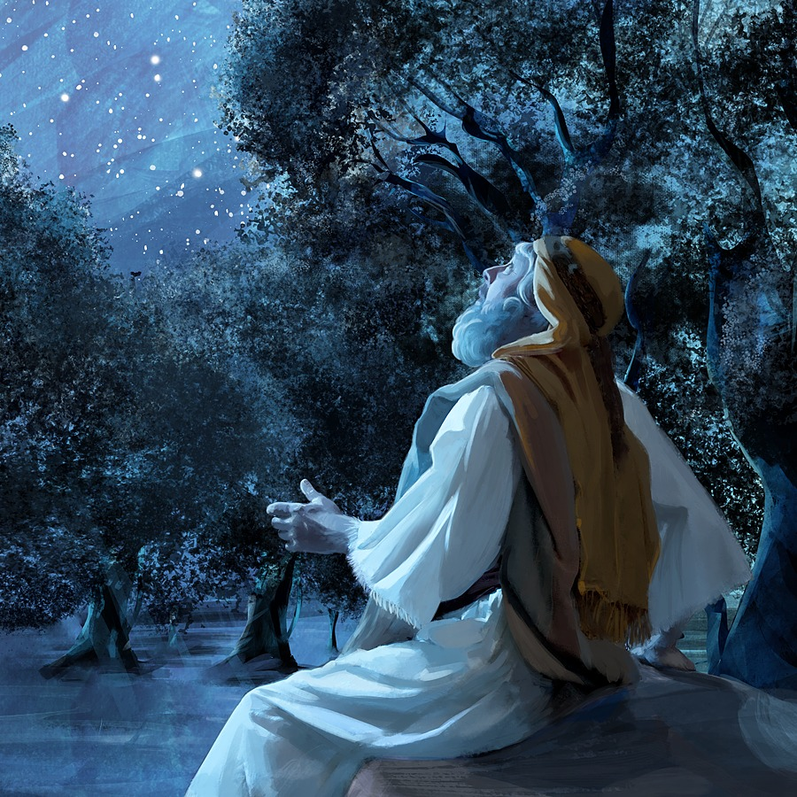
Recordó lo que Isaac le había contado, de cómo Dios había bendecido a Abrahamm y ahora ese
mismo Dios podía bendecirle y acompañarle en su vida.
¿Cuán importante es el compañerismo
con Dios en la vida del ser humano?
Sin Dios, ninguno de tus planes tendrá éxito.

Slide 7
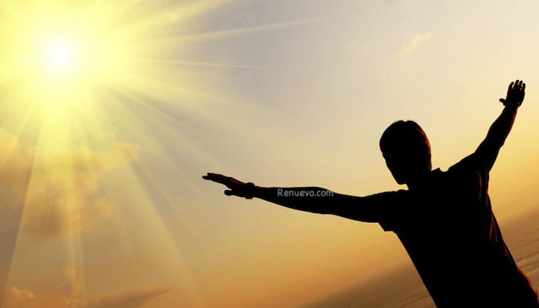
Sin la dependencia y el compañerismo de Dios,
el hombre no tendría éxito en la vida ni fuerzas
para vencer. Esta es la base de todo cristiano

Slide 8
HIMNO DE ALABANZA
# 420 “Nunca desmayes”

Slide 9
¡Qué maravilloso es saber que Dios confirma sus promesas con nosotros!
Busquemos a Dios en oración.

Slide 10
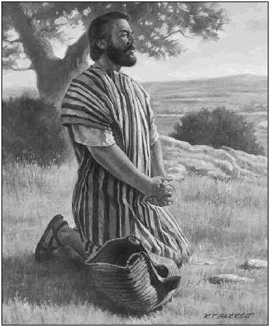
“Mientras Jacob yacía allí, cansado, solitario y triste, su corazón se volvió en oración a Dios”
(PP 182).

Slide 11
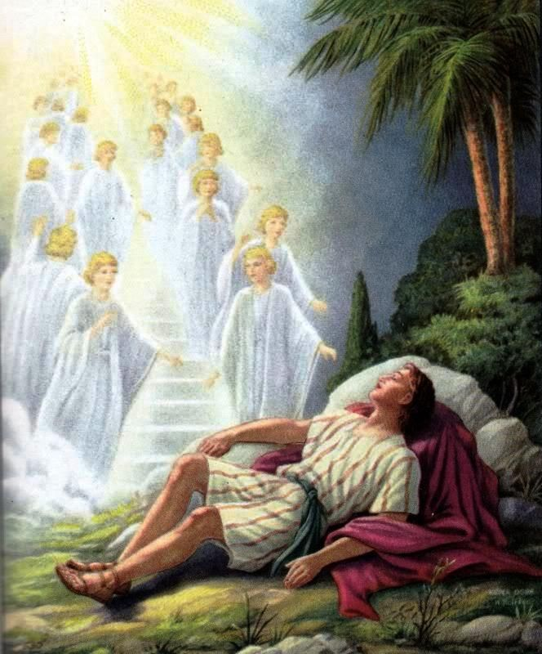
Jacob estaba convencido que no estaba solo,
y mientras él descansaba, “soñó con una
escalera que estaba apoyada en tierra y su extremo tocaba el cielo y he aquí que ángeles de Dios
subían y bajaban” (Génesis 28:12).

Slide 12
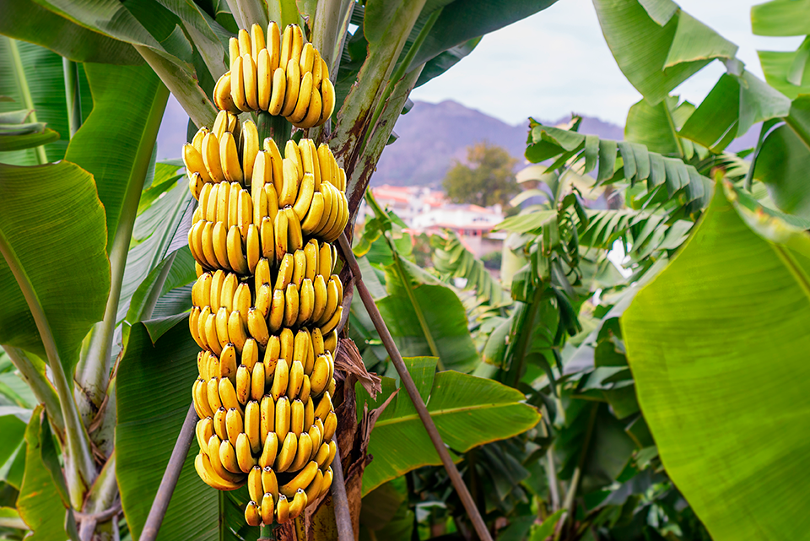
NUEVO HORIZONTE
INVERSIÓN
UNA FINCA EMBRUJADA

Slide 13
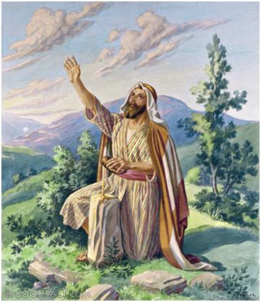
El sueño continuó con otra escena extraordinaria. Ahora Dios mismo le está hablando y le está
confirmando lo que su padre le había dicho.

Slide 14
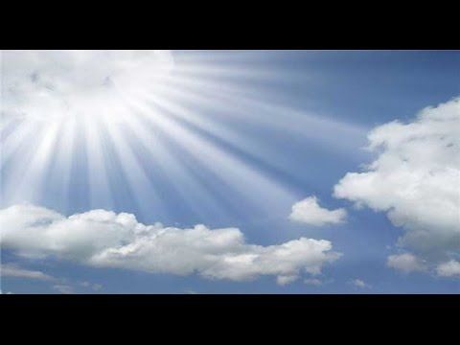
YO SOY JEHOVA, YO SOY el que estuve con ABRAM, estuve con ISAAC y ahora estaré CONTIGO.
Y Dios se presenta como el que ha estado por todas las edades y que tiene el control de la historia

Slide 15
Cuando sientas desaliento en medio de la prueba debes recordar las palabras del Señor.

Slide 16
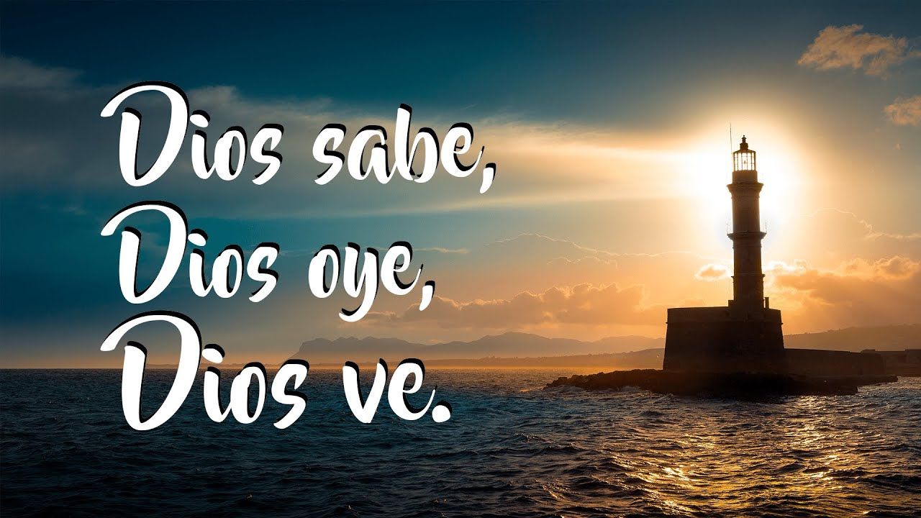
HIMNO ESPECIAL
# 435

Slide 17
MISIONERO MUNDIAL
19 DE MARZO DE 2022

Slide 18
Dios está dispuesto a actuar siempre, para acompañar y bendecir a su pueblo.
Sin embargo,
depender de Dios, es nuestra decisión.

Slide 19
INFORME SECRETARIAL

Slide 20
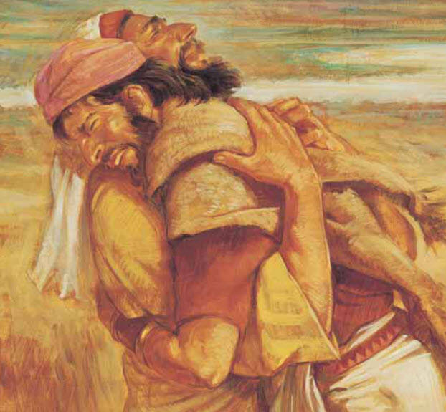
La vida de Jacob está marcada por intervenciones Divinas. Ahora, al encontrarse con su hermano,
nuevamente siente temor y reclama las promesas a Dios:

Slide 21
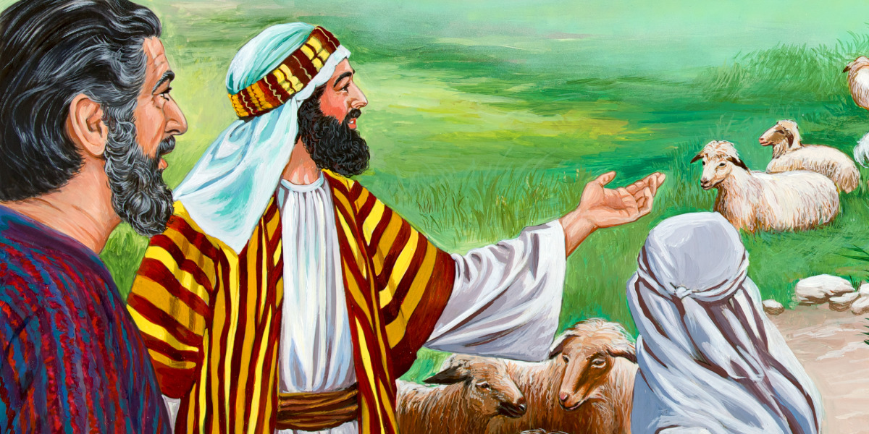
“Y dijo Jacob: Dios de mi padre
Abraham, y Dios de mi padre Isaac, Jehová, que me dijiste: Vuélvete a tu tierra y a tu parentela,
y yo te haré bien; menor soy que todas las misericordias y que toda la verdad que has usado
para con tu siervo; pues con mi cayado pasé este Jordán, y ahora estoy sobre dos campamentos.

Slide 22
Líbrame ahora de la mano de mi hermano, de la mano de Esaú, porque le temo; no venga acaso y me hiera la madre con los hijos”.

Slide 23
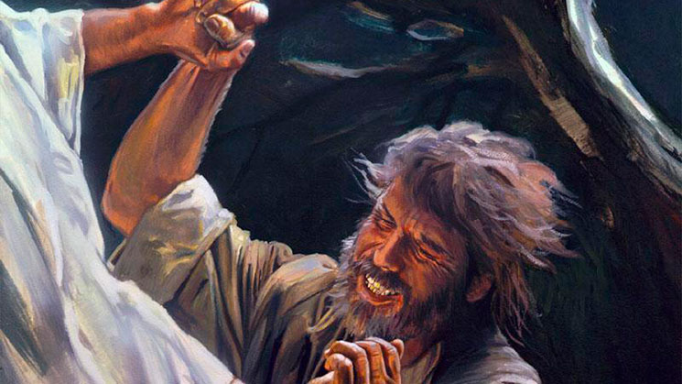
La Biblia dice que luchó con un varón. “Este visitante celestial no era otro sino Cristo”
(PP 196, 197)

Slide 24
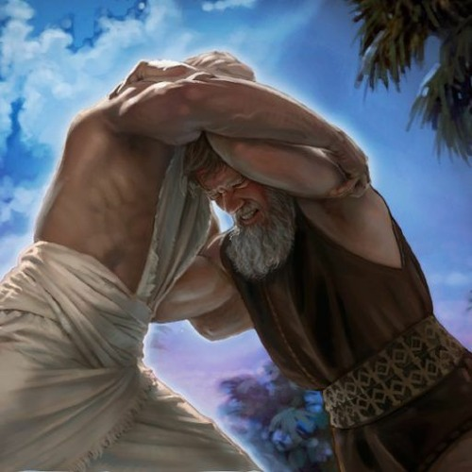
y al ver que no podía vencerlo el varón tocó en el sitio de encaje de su muslo y se descoyuntó
el muslo de Jacob mientras con él luchaba.
Y dijo déjame porque raya el alba, Jacob le respondió, no te dejaré si no me bendices.

Slide 25
Jacob había aprendido a lo largo de sus errores, había aprendido a depender de Dios... tal vez cuando haya problemas, desafíos, te sueltes de Dios, pero es allí donde más debes tomarte sin soltarte y así recibirás la bendición de Dios.

Slide 26
Podemos resumir el programa en cuatro aspectos:
1. Dios siempre cumple sus promesas
2. Es necesario depender de Dios en cualquier circunstancia de la vida
3. Debemos ser amigos de Dios
4. No debemos confiar en nuestros propios planes

Slide 27
VERSÍCULO PARA MEMORIZAR

Slide 28
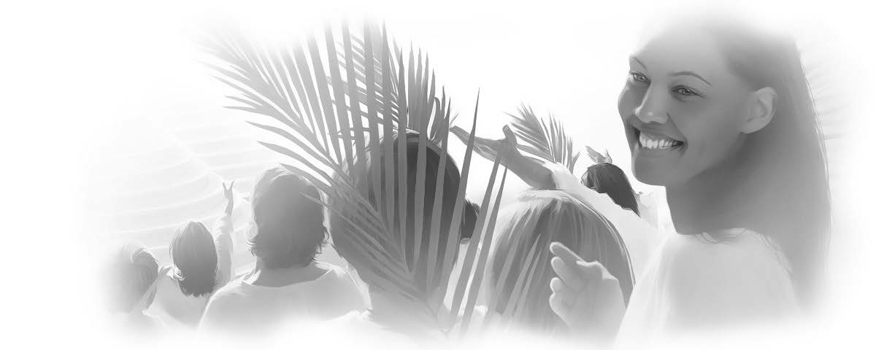
REPASO DE LA LECCIÓN # 12
RECIBIR UN REINO INCONMOVIBLE

Slide 29
HIMNO FINAL

Slide 30
ORACIÓN
FINAL

